Slide 1
A Survey on Recent Advances in Vehicular Network Security, Trust, and Privacy
市川 大暉 (6611190005-2)
北川 湧己 (66111900)
中川 雅人 (6611190045-1)
高橋 柊人 ()
Notes:
これからC班の発表を始めます。
読んできた論文は～です。
この論文では、セキュリティ、信頼性、プライバシーというVANETの代表的な課題を調査しています。

Slide 2
VANET
purpose
ドライバーの安全性、快適性の向上
近年注目されている自動運転などに欠かせない技術の一つ
problems
１セキュリティ
２信頼性
３プライバシーの保護
今回はこの３つの課題について紹介する
Notes:
授業ですでに学びましたが、VANETとは車両同士で形成するアドホックネットワークです。
VANETの目的として、ドライバーの安全性、快適性の向上などがあげられます。
近年注目されている自動運転技術などに欠かせない技術の一つです。
この技術にはまだまだ解決しなければならない問題があります。
今回はその中でも、セキュリティ、信頼性、プライバシーの保護の３つを取り上げます。

Slide 3
Technical Problems
security
一般的な指標 可用性、機密性、整合性、認証など
今回はMANETと類似する指標は省きVANET特有のものを紹介する
privacy
VANETの参加に献身的な車両のみが車両IDなどの車両情報にアクセスする権利を持つことを意味する
trust
ほかの車両から受信したメッセージを信頼する方法に焦点を当てる
Notes:
先ほどご紹介しましたが、技術課題 の一つ目はあるセキュリティ一です。一般的な指標は可用性、機密性、整合性、認証などがあげられます。
セキュリティに関する論文はMANETでもメジャーな研究の一つとなっています。なので、今回はMANETと類似する指標は省きVANET特有のものに焦点を絞ってご紹介します。
二つ目のプライバシーです。ここでいうプライバシーとはVANETの傘下に献身的な車両のみが車両IDや位置情報などの車両情報にアクセスする権利を持つことを意味します
３つ目は信頼性です。ここでいう信頼性とは、他の車両からのメッセージがどれほど信頼できるものなのかという指標で、今回はどのように信頼できるものにするかという方法に焦点を当てます。

Slide 4



Introduction
TA
System models
車車間と路車間通信がある
OBU Onboard Unit
他のRSUやOBUと通信するための
トランシーバーとして搭載されている
RSU Roadside Unit
道路に沿って配置された固定デバイス
役割 通信範囲の拡張
交通状況などの情報の提供
TA Trusted Authority
車両が嘘のブロードキャストをしたり
悪意のある動作をするのを防ぐ
→高い計算能力と、ストレージが必要
RSU
RSU
V2I
V2I
OBU
V2V
OBU
Notes:
VANETのシステムモデルについてご紹介します。
大きく分けて、VANETには車車間と露車間通信の２つに分類されます。
続いて、通信機器の用語の説明です。
OBUはOnboard unitの略でトランシーバーとして車に搭載されているものを表します。
RSUはRoadSide unitの略で、道路に沿って配置された固定デバイスです。
役割として、通信範囲の拡張、交通状況のなどの情報の提供をします。
TA はTrusuted Authorityの略で直訳すると信頼できる機関です
車両がうそのブロードキャストをしたりするのを防ぐ役割を担っています。
それに伴い、高い計算能力であったり、大きなストレージが必要になってきます。

Slide 5
Communication Patterns
V2V 車両同士の通信
アドホック通信で交通状況など貴重な情報を相互に送信または交換する
V2I インフラストラクチャと車両の通信
車両はインフラストラクチャを介して、インターネットに接続できる
⇒より広い範囲にメッセージを届けることができる
Notes:
コミュニケーションパターンは先ほどご紹介した露車間と車車間の二つです。
車車間では、アドホック通信で車両同士が貴重ない情報のやり取りをします。
露車間通信では、車車間にくらべてより大きい通信範囲を持つので、広い範囲にメッセージを届けることができる通信方式となっています。

Slide 6
Categories
Warning Message Propagation among Vehicles
リアルタイム性が要求され、安全な方法で警告メッセージを送信しなければならない。効率的なルーティングが必要
Group Communication among Vehicles
この通信では、グループの移動性と拡張性を考慮しなければならない
Beaconing among Vehicles
ビーコンメッセージは、定期的に速度や位置情報など近くの車両の送信するメッセージである
Warnings between Infrastructure and Vehicles
複雑な道路などで、潜在的な危険が検出または、予想されるときRSUにより警告メッセージがブロードキャストされる
Notes:
警告メッセージ グループコミュニケーション インフラストラクチャと車両間の警告
ここでは、メジャーな通信カテゴリについてご紹介します。
一つ目は車両同士の警告メッセージの伝搬です。
リアルタイム性が要求され、安全な方法で警告メッセージを送信する必要があります。効率的なルーティングが必要になってきます。
二つ目は車両同士のグループコミュニケーションです。この通信では、グループの移動性や、拡張性を考慮しなければなりません。
三つめは、ビーコンメッセージです。ビーコンメッセージは定期的に速度や位置情報などを近くの車両に送信します。それにより近隣車両の情報を定期的に受信することができます。
４つ目は車とRSUとの間の警告メッセージです
複雑な道路で、潜在的な危険が検出されてたり予想されるときRSUにより該当エリアに警告メッセージが伝搬されます。

Slide 7
Standards
専用の短距離通信DSRC
図のような75MHz帯域スペクトルが
DSRCに割り当てられている
７つのチャネルに分割されて、
用途によって制御している
IEEE802.11p
車両ネットワークに対応するためにIEEE802.11群に追加されているプロトコル。物理及びメディアアクセスレイヤーの定義を指定する
Notes:
VANETで標準化されているものについてご紹介します。
まず、DSRCという専用の短距離通信があります
図のような帯域スペクトルが割り当てられていて、７つのチャネルに分類できます。どのような用途に通信を用いるかによって、制御しています。
次に、IEEE８０２．１１ｐです。
車両ネットワークに対応するために～群に追加されているプロトコルで、物理及びメディアアクセスレイヤーの定義を指定します

Slide 8
VANET Characteristics
Mobility
高速でノードが移動するので、わずかな通信の遅延でも問題を引き起こす可能性がある
Dynamic Network Topology
トポロジの変化が急速であるため攻撃に対して脆弱になり、悪意のある車両を特定することが困難である
Real-time Constraints
情報の送信に一定の時間制限がある。受信者が情報を受け取ってから、アクションを実行するのに十分な時間を与えるためである。
Volatility
２つのノード間の接続は１回だけ発生するのが普通。
ノード間の接続も数回のホップ内のみ。
したがって、個人のセキュリティを確保するのが困難
Notes:
モビリティ 動的なトポロジ リアルタイムの制約 接続の不安定性
次にVANETの特徴についてご紹介します。

Slide 9
Security
VANETの目的は快適さや安全性の提供
⇒適切な動作を確保するためにセキュリティメカニズムが必要
重要なセキュリティの指標
□可用性
システムが使用し続けられる能力
□機密性
正当な権限を持った者だけが情報に触れることができる
□信頼性
システムの能力の発揮を妨げる事象の起こりにくさ
□データの整合性
データの一貫性、無矛盾性があるか
□否認防止性
特定のノードが行ったことを後から証明できるようにしておく技術

Slide 10
IV. PRIVACY-PRESERVING AUTHENTICATION
A. Schemes Based on Symmetric Cryptography
識別子とシード値
秘密鍵の共有
秘密鍵の生成
RSUのみがメッセージ認証コード(MAC)を検証できる
対称暗号に基づく認証における二つの問題
VANETの鍵管理が脆弱
否認防止性がないため各車両に認証を提供できない
二重認証と鍵管理技術の提案
Notes:
対称鍵に基づく認証

Slide 11
IV. PRIVACY-PRESERVING AUTHENTICATION
B. Schemes Based on Public Key Infrastructure
証明書ベースの署名を付与
公開鍵/秘密鍵を保持
仮名から署名の生成
受信車両は検証が可能
仮名の付与
認証局
証明書の長期的な発行と管理
車両は一定の間隔で証明書を要求する
認証局との通信のオーバーヘッドが発生
車両が自ら仮名を発行する自己発行アプローチの提案
新しい仮名変更戦略
道路の交差点や無料駐車場などの社交スポットに車両が集まった時,
匿名設定サイズ(ASS)が閾値に達すると仮名が生成される
低密度のシナリオではうまく機能しない
複数の協力当局のみがアクセスできる仮名に情報を直接埋め込む方法を提案
Notes:
公開鍵に基づく認証

Slide 12
IV. PRIVACY-PRESERVING AUTHENTICATION
B. Schemes Based on Public Key Infrastructure
匿名証明書の取り消しはスケーラビリティの問題によって制限される課題
車両の証明書が失効した場合, 認証局から仮名を受け取ることができない
いくつものCRL配信方法が提案されているが, 全ての仮名が期限切れになるまで, 失効した車両がネットワーク内で通信を続けることを防ぐことはできない
VANETの条件付きプライバシー保護(EAAP)を使用した効率的な匿名認証スキーム(2010)
EAAPの信頼できる機関は車両とRSUの匿名証明書の保存を 必要としないまま認証が可能
信頼機関は不正な手段の匿名性を無効にし, 本当の身元を開示可能
失効したIDは信頼機関によって管理される
Notes:
公開鍵に基づく認証

Slide 13
IV. PRIVACY-PRESERVING AUTHENTICATION
C. Schemes Based on Identity-Based Signature
IDベースの署名(IBS)
「ノードの識別子＝公開鍵」とし追加の証明書や明示的な公開鍵を必要としない方法
Setup 秘密鍵ジェネレータ(PKG)がマスターキーと公開鍵パラメータを作成 全ての車両に送信する
Key Extraction マスターキーと車両のIDを利用して, 秘密鍵を作成し対応する車両に送信
Signature Signing メッセージ, タイムスタンプ, 秘密鍵から署名を作成
Verification 署名が有効かどうかを判断
IDベースのオンライン/オフライン署名(IBOOS)
検証の効率はIBSに比べて高くなる
オフラインの多くはストレージスペースが必要となるためVANETには適していない

Slide 14
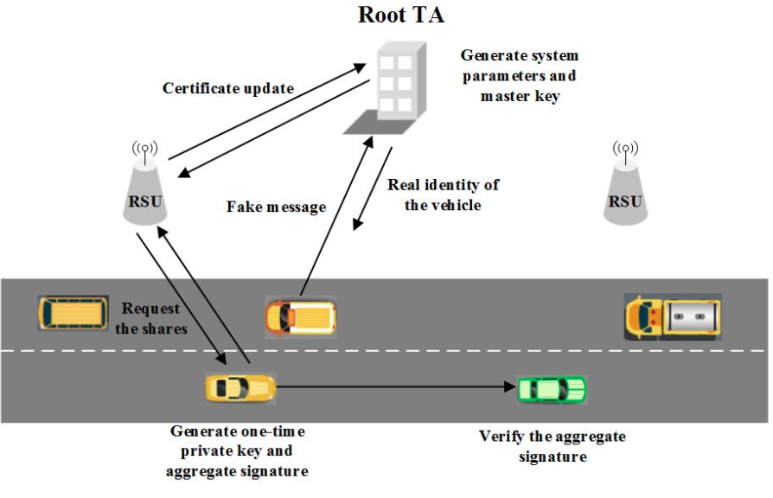
IV. PRIVACY-PRESERVING AUTHENTICATION
C. Schemes Based on Identity-Based Signature
IBSは公開鍵の検証における証明書の要件を排除する
公開鍵と関連する証明書を配布する必要はない
大きなオーバーヘッドを引き起こすCRLの管理が必要ない
優れているように見えるが…
全ての秘密鍵はIBSのPKGによって生成される, したがってPKGはVANET各車両の秘密鍵を知っている
エスクロー問題(第三者預託問題)
複数のTAを備えた分散集約型プライバシー保護認証(DAPPA)プロトコルの提案(2017)
信頼機関によって認識されないワンタイム秘密鍵を使用してエスクロー問題を解決
ただし
システムの複雑さが大幅に増加
一回限りの秘密鍵と一回限りのIDベース集約署名の生成により通信効率を低下させる遅延を発生させる

Slide 15
IV. PRIVACY-PRESERVING AUTHENTICATION
D. Schemes Based on Certificateless Signature
証明書なし署名(CLS)
Setup security parameterを使用して, master secret keyとmaster public keyを生成 全てのノードで共有されるpublic parameterを生成
Partial Private Key Extract master private keyを使用してpartial private keyの生成
Set Secret Value master public keyとsystem parameterを使用してprivate keyの生成
Set Public Key master public key, system parameter, ID, ID’s secret valueを使用してpublic keyの生成
Sign 生成した全てを使用して証明書なし署名の生成
受信者を盗聴して有効な署名を取得して鍵置換攻撃を行い偽署名を生成する攻撃
master secret keyを持ち, 署名に対する盗聴攻撃 が考えらる
近年, 証明書不要の短い署名(CLSS)と呼ばれるいくつかの改良された スキームが安全であることが証明された
Notes:
アイデンティティに基づく認証

Slide 16
IV. PRIVACY-PRESERVING AUTHENTICATION
D. Schemes Based on Certificateless Signature
CLS及びCLSSは双線形ペアリングに基づいている
非常に多くの計算が必要
ペアリングせずにスキームのセキュリティを保証したい
長い署名が必要
VANETの帯域幅制限及びストレージ制限により適していない
CLSSに基づくV2I通信用の新しい証明書なしの集約署名スキームの提案(2015)
CLSSはVANETにおける有望なプライバシー保護認証スキームである

Slide 17
IV. PRIVACY-PRESERVING AUTHENTICATION
E. Schemes Based on Group Signature
匿名
匿名
匿名
匿名
グループマネージャー
グループマネージャーのみが送信元の確認が可能
署名の検証に時間がかかるため, VANETなどの時間制約が厳しいアプリケーションには適していない
グループ署名とIDベース署名(GSIS)の提案(2007)
GSISは短いグループ署名を使用してメッセージに署名し, 匿名性と拡張性を提供する

Slide 18
IV. PRIVACY-PRESERVING AUTHENTICATION
E. Schemes Based on Group Signature
最初のRSUの範囲に入る
or
private member keyの要求が可能
private member keyの有効期限が切れる
RSUベースの分散鍵管理(RDKM)の提案(2010)
RSUは一つの管理エンティティを持つ代わりに鍵の一部を分散管理する
鍵
グループマネージャー
RSU
特定の地域と期間内の承認を制限する分散鍵管理(DKM)の提案(2012)
パスワードベースの条件付きプライバシー保護プロトコルの提案(2017)

Slide 19
V. LOCATION PRIVACY
ビーコンメッセージ (ID, t, s)
ID :車両のID
t :タイムスタンプ
s :GPS 座標, 車両速度 ◀ 車両の状態が記録されている.
VANETのほとんどのアプリケーション（ナビシステム, 自動運転など）がビーコンメッセージに依存
位置情報と車両情報が奪われ悪用される可能性
車両に深刻なプライバシーの脅威がある.
継続的なブロードキャストが必要.
安全性の関係から精度が重要
携帯電話の動きよりも, ⾞両の挙動を予測する⽅が容易.
⾞両への追跡攻撃は, ⾼い効率と精度を実現可能.
▼
：攻撃者は標的を絞りやすい.

Slide 20
V. LOCATION PRIVACY
A. Threat Model
GPA(Global Passive Adversary)
メソッド：LBSとRSUのデータにアクセス可能
動作 ：ビーコンメッセージを傍受する
または, 交通監視カメラの使用.
目標 ：特定の時間に特定の場所に存在して
いたかどうか
▼
特定の車両をリアルタイムで追跡する.

Slide 21
V. LOCATION PRIVACY
B. Tracking Attack
MTT(Multiple Target Tracking)
スキャンで最適なターゲットの状態決定.
：車両の内部ネットワークから車両情報を取得.
ex) GPS座標, 速度, ハンドル角
ノイズの多い測定値で追跡する場合, フィルターを使用し正確に推定する.
▶カルマンフィルター
：時刻 k での状態 x_{k}を求めるために, 状態 x₁, x₂, x₃, ….., x_{k-1} を用いる.
：ターゲット車両からブロードキャストされる可能性が低いデータ
を排除し, データ関連付けの計算量を軽減する.
MTTの要素
状態推定(State Estimation)
ゲーティング(Gating)

Slide 22

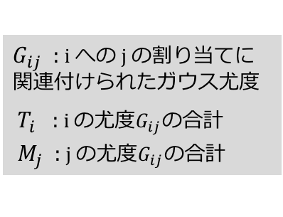

V. LOCATION PRIVACY
B. Tracking Attack
：ターゲット車両から得られるデータが
複数ある場合,
誤った・最適ではないデータを避けるために必要
測定値 j をトラック i に割り当てる確率 P_{ij}
確率の合計を最大化するようなデータを得る.
：受信したデータがトラックに割り当てられてない場合
▶新しいトラックが仮のトラックとなる.
：トラックが更新されない場合
▶計算量を減らすため削除する.
データ関連付け(Data Association)
MTTの要素
$$G_{ij}=\frac{e^{{{−d}_{ij}^{2}}/2}}{{\left(2π\right)}^{{Nm}/2}\sqrt{\left|Si\right|}}$$
$G_{ij}$ : i への j の割り当てに 関連付けられたガウス尤度
$T_{i}$: i の尤度$G_{ij}$の合計
$M_{j}$: j の尤度$G_{ij}$の合計
$$P_{ij}=\frac{G_{ij}}{T_{i}+M_{j}{−G}_{ij}}$$
追跡保守(Track Maintenance)

Slide 23
V. LOCATION PRIVACY
C. Protction Mechanisms Against Tracking Attack
Pass and Run
メッセージをRSUに直接送信せず、VDTNs内の他のノード/⾞両に送信.
利点
：⾞両の移動性とRSU への送信の遅延から, 場所と時間領域に難読化.
欠点
：送信遅延の増加により, リアルタイムの交通情報を必要とする
アプリケーションには不適切.
プライバシー保護メカニズムの設計
LBS(Location Based System) の品質
ビーコンメッセージのノイズや時間間隔
によって追跡攻撃が困難になる.
安全アプリケーションのためには
正確で頻繁な車両状態の取得が必要.
VDTNs(vehicular delay tolerant netwaorks)

Slide 24
V. LOCATION PRIVACY
C. Protction Mechanisms Against Tracking Attack
RSU(Roadside unit)
メッセージ１
：車両S⇨車両1⇨車両2⇨車両3⇨RSU Z
メッセージ２
：車両S⇨車両1⇨RSU X
メッセージ３
：車両S⇨車両1⇨車両2⇨ RSU Y
▼
車両Sの走行経路の把握が困難.
車両Sが２回右折したように示唆.

Slide 25
V. LOCATION PRIVACY
C. Protction Mechanisms Against Tracking Attack
ミックスゾーン
V2V, V2I 通信を盗聴できない領域
：S3だけで仮名変更可能 (8 台)
ゾーンのトラフィック密度が⾼いほど
標的⾞両の特定が困難になる.
▼
ミックスグループ
ミックスゾーンを組み合わせた領域
：S3以外のスポットとも仮名変更可能 (3+4+8+3 = 18 台)
難読化ベースのアプローチ
位置とビーコン周波数を混乱させる難読化プライバシースキームを提案
▼
ミックスゾーンと⽐較して,
安全性と責任のコストを抑え, ⾞両位置のプライバシー保護可能

Slide 26
VI. TRUST MANAGEMENT
A. Significant Properties of Effective Trust Management
分散 (decentralization)
・動的で分散性が高い
・分散によりセキュリティ面を考慮
リアルタイム性約 (real-time constraint)
・トポロジ変化が激しい
→ 信頼性を迅速に判断する
情報の希薄性 (information sparsity)
・通信回数が少ない
→ 統計的なデータが作れない

Slide 27
VI. TRUST MANAGEMENT
A. Significant Properties of Effective Trust Management
拡張性 (scalability)
・大量のメッセージがブロードキャストされる
→ 冗長な情報を迅速に分析する
プライバシー(privacy)
・信頼性に確保のために位置情報などが必要なときもある
→ プライバシー保護
堅牢性 (robustness)
・信頼管理システムが標的になる
→ 信頼管理自体の堅牢性を確保

Slide 28



VI. TRUST MANAGEMENT
B. Trust Management Models in VANET
TTP (Trusted Third Party) に基づく信頼管理方法
TTPの評価により, 悪意のあるノードを排除する
問題 : 第3者機関が攻撃対象になる可能性
悪者！！
第3者機関

Slide 29
VI. TRUST MANAGEMENT
B. Trust Management Models in VANET
クラスタベースの信頼管理法
クラスタを形成し, 協調することで信頼関係を築く
問題① : 車両密度の低い地域ではクラスタを形成できない
問題② : 一時的な繋がりのためクラスタを形成する意味
があまりない
悪者！！
誤動作
CH

Slide 30
VI. TRUST MANAGEMENT
B. Trust Management Models in VANET
エンティティに基づく信頼モデル
経験, 多数決, 周囲の評価, 第3者機関の評価などの車両の信頼性から決定を下す
問題① : VANET環境下で特定ノードの評価を計算する
十分な情報を収集できない
問題② : その評価自体が偽りである可能性がある
データに基づく信頼モデル
Sourceの距離やRSSI強度の受信データの信頼性から
決定を下す
問題① : 情報のスパース性
問題② : 多数のデータを受信するため, 重要な情
報が打ち消される可能性がある

Slide 31
VII. Simulation Tools
A. Mobility Simulator
METACOR (Macroscopic)
大規模な交通の流れを表せるが, 車両の挙動をコントロールすることができない
VanetMobiSim (Macroscopic & Microscopic)
車両のコントロールは可能だが, フィードバックを取得できない
SUMO (Microscopic)
・OSM(Open Street Map)から道路構造を作成できる
・作成したモビリティファイルをネットワークシミュ
レータで処理できる
VANETに適しているのはMETACOR<VanetMobiSim<SUMO

Slide 32
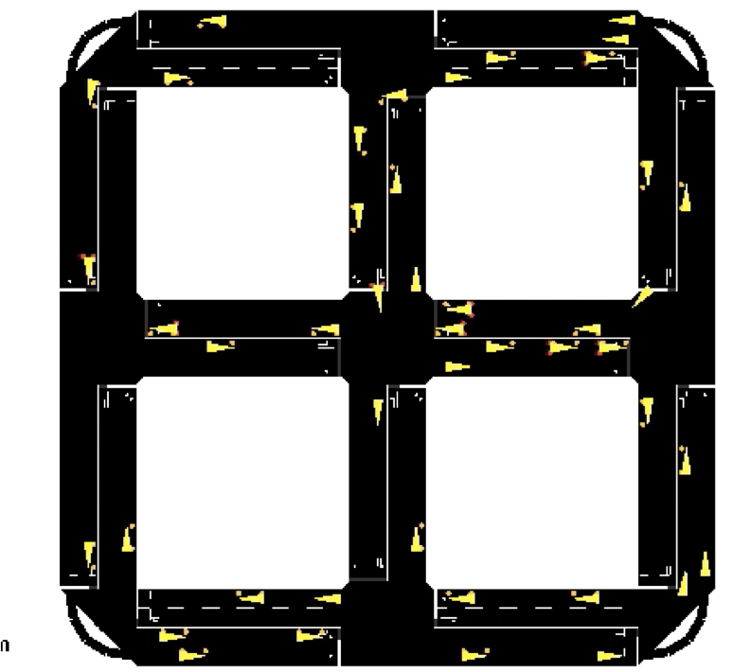
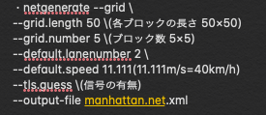
VII. Simulation Tools
A. Mobility Simulator
図1. SUMO-GUI

Slide 33
VII. Simulation Tools
B. Network Simulator
NS-2
Otcl言語で作成したモビリティファイルとC++で作成したプロトコルを組み合わせて使う
NS-3
NS-2の改良版
C++のみでモビリティファイルとプロトコルを作成できる
(Pythonも使用可能)
OMNeT++
C++のみで実装
特有のGUI上でパラメータを変更できる
VANETに適しているのは
NS-2<NS-3<OMNeT++ (筆者意見)

Slide 34
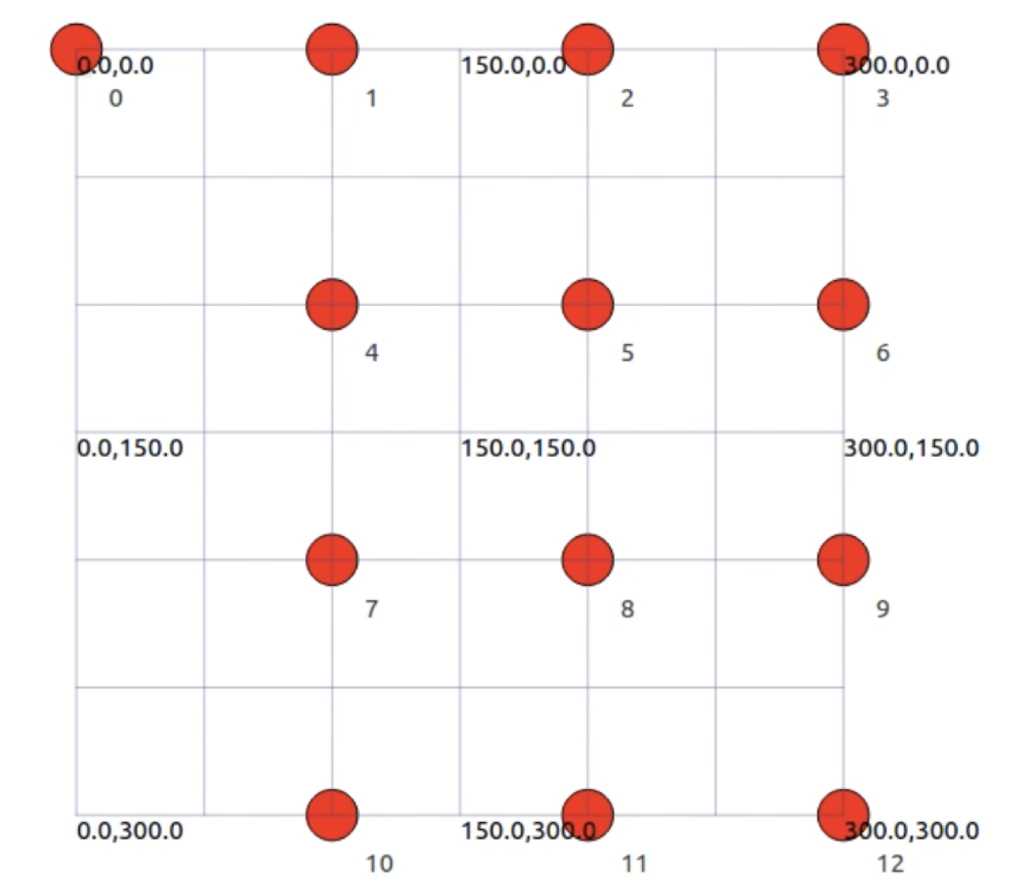
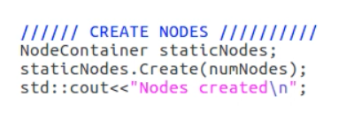
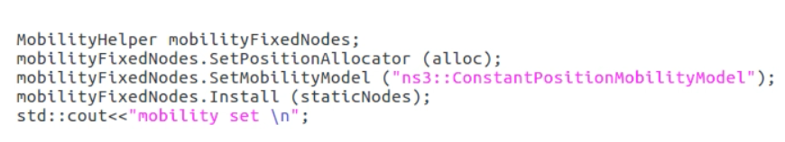
VII. Simulation Tools
B. Network Simulator
図2. NS-3-GUI
NS-3/netanim
・・・

Slide 35
VII. Simulation Tools
B. Integrated Simulation Platform
SUMO ー TraNS ー NS-2
大規模なシミュレーションをサポートできない
SUMO ー iTETRIS ー NS-3
車両数が非常に多い場合でもNS-2より安定している
SUMO ー Veins ー OMNeT++
モビリティシミュレータとネットワークシミュレータが双方向で制御できる
VANETに適しているのは
SUMO ー Veins ー OMNeT++ (筆者意見)

Slide 36
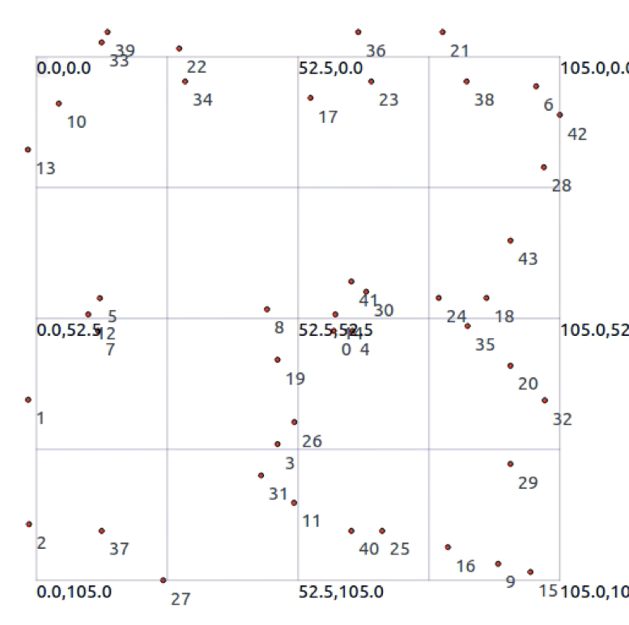
VII. Simulation Tools
B. Integrated Simulation Platform
NS-3上で
読み込み

Slide 37
まとめ
V2I V2V通信の発展
交通情報が効率よく共有される
⇒膨大な量の情報が送受信される
今後のVANETの研究の方向性
プライバシーの保護と信頼の管理に焦点を当てるべきである
Notes:
まとめです。
これから技術の発展に伴い、膨大な情報が効率よく共有されることが予想されます。
そこで、今後のVANETの研究の方向性として、プライバシーの保護や信頼の管理に焦点を当てていくべきだというのがこの論文の意見です。
以上です。ご清聴ありがとうございました。

